Slide 1


ИВДИВО МЕТАГАЛАКТИЧЕСКАЯ ИМПЕРИЯ СИНТЕЗФИЗИЧНОСТИ
ПРОЕКТ
МЕТАГАЛАКТИЧЕСКОГО ИМПЕРСКОГО ДОМА СИНТЕЗФИЗИЧНОСТИ

Slide 2
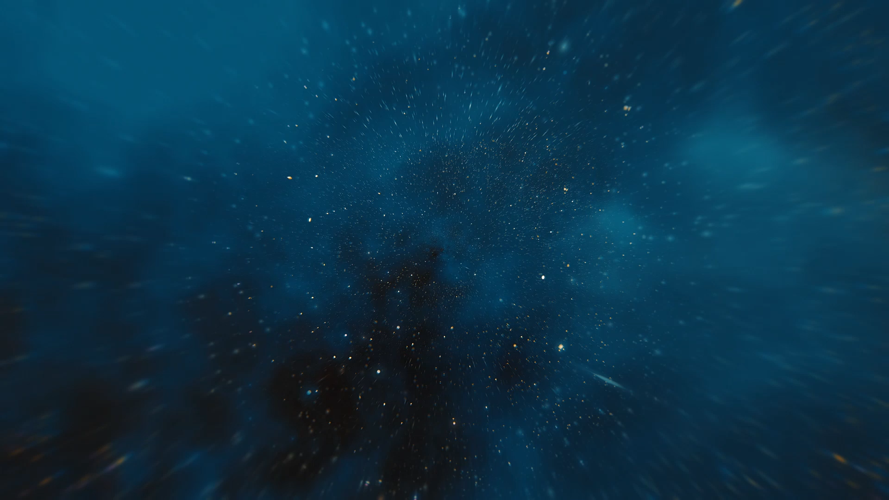
Доклад на тему:
Империализм Метагалактической Империи

Slide 3

ИВДИВО-Метагалактическая Империя (Империя от лат. «imperium»-имеющий власть, могущественный) – это многомерная многоуровневая архетипическая метричность 80-эволюционного развития субъектов, объектов, предметов и частностей, 20-мировым 80-видовым 64-фундаментальным Метагалактическим явлением максимальной дееспособности шестнадцатерицы каждого Парадигмой Образа и Подобия ИВО в росте и развитии общества, сверхкультуры, нации, расы, цивилизации.
Концепция ИВДИВО-Метагалактической Империи:
Официальные языки: русский, украинский, белорусский, казахский, немецкий, молдавский, английский, итальянский, отцовско-метагалактический.
Столица ИВДИВО-Мг-Империи: Планета Земля.
Форма правления:
Верховное Правительство Мг Империи: 256 ИВАИ/ИВАС ИВО ИВДИВО
Верховный Правитель ИВДИВО-Мг Империи: ИВ Аватар ИВО
Территория:
Октавная Метагалактика (4194304 ИвЦ)
Истинная Метагалактика (1048576 ИерЦ)
ВЦ Метагалактика (262144 ИвЦ)
ИВ Метагалактика (65536 ВЦ)
Метагалактика Фа (16384 ВЦР)
Планета Земля (шуньята)

Slide 4
32. Метагалактический Имперский Дом синтезфизичности
31. Аватар Ипостаси Метагалактической Империи
30. Аватары Синтеза Метагалактической Империи
29. Правительство Метагалактической Империи
28. Учение Синтеза Метагалактической Империи
27. Парадигма Метагалактический Империи
26. Парламент Метагалактической Империи
25. Метагалактический Дипломатический Корпус Империи
24. Цивилизованность Метагалактический Империи
23. Нация Культуры Метагалактический Империя
22. Метагалактическое Имперское Образование
21. Метагалактическое Имперское Общество
20. Метагалактическое Имперское Искусство
19. Метагалактическая Имперская Компетентность
18. Метагалактическая Имперская Вышколенность
17. Воинство Синтеза Метагалактической Империи
16. Сверхкультура Метагалактический Империи (внутренний мир)
15. Иерархия Метагалактический Империи (64 вида управления)
14. Философия Метагалактической Империи
13. Наука Метагалактической Империи
12. Миры Метагалактический Империи
11. Метагалактическая Имперскость Материи
10. Столица Метагалактический Империи Планетой Земля
9. Экополисы Метагалактический Империи
8. Образ Метагалактический Империи
7. Энергопотенциал Метагалактический Империи
6. Образ Человека Метагалактический Империи
5. Метагалактическое Имперское Воспитание (материнский корпус)
4. Метагалактическая Имперская синтезфизичность 16-цы каждого
3. План Синтеза Метагалактической Империи
2. Синтезфизичность Зданий ИВДИВО Синтеза
1. Синтезфизичность Зданий ИВДИВО каждого (Дома Отца)

Slide 5
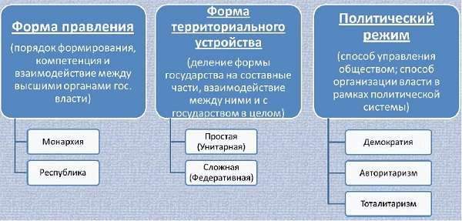

Slide 6
Форма Правления | Форма Территориального Правления | Политический Режим
Имперская Конфедерация | Империя | Метагалактическая Гражданская Конфедерация

Slide 7
Благодарю за внимание!

Slide 8
Доклад на тему:
Аватары Синтеза и Правительство Метагалактической Империи

Slide 9
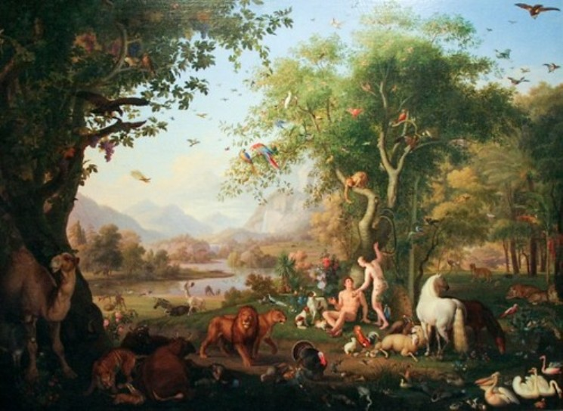
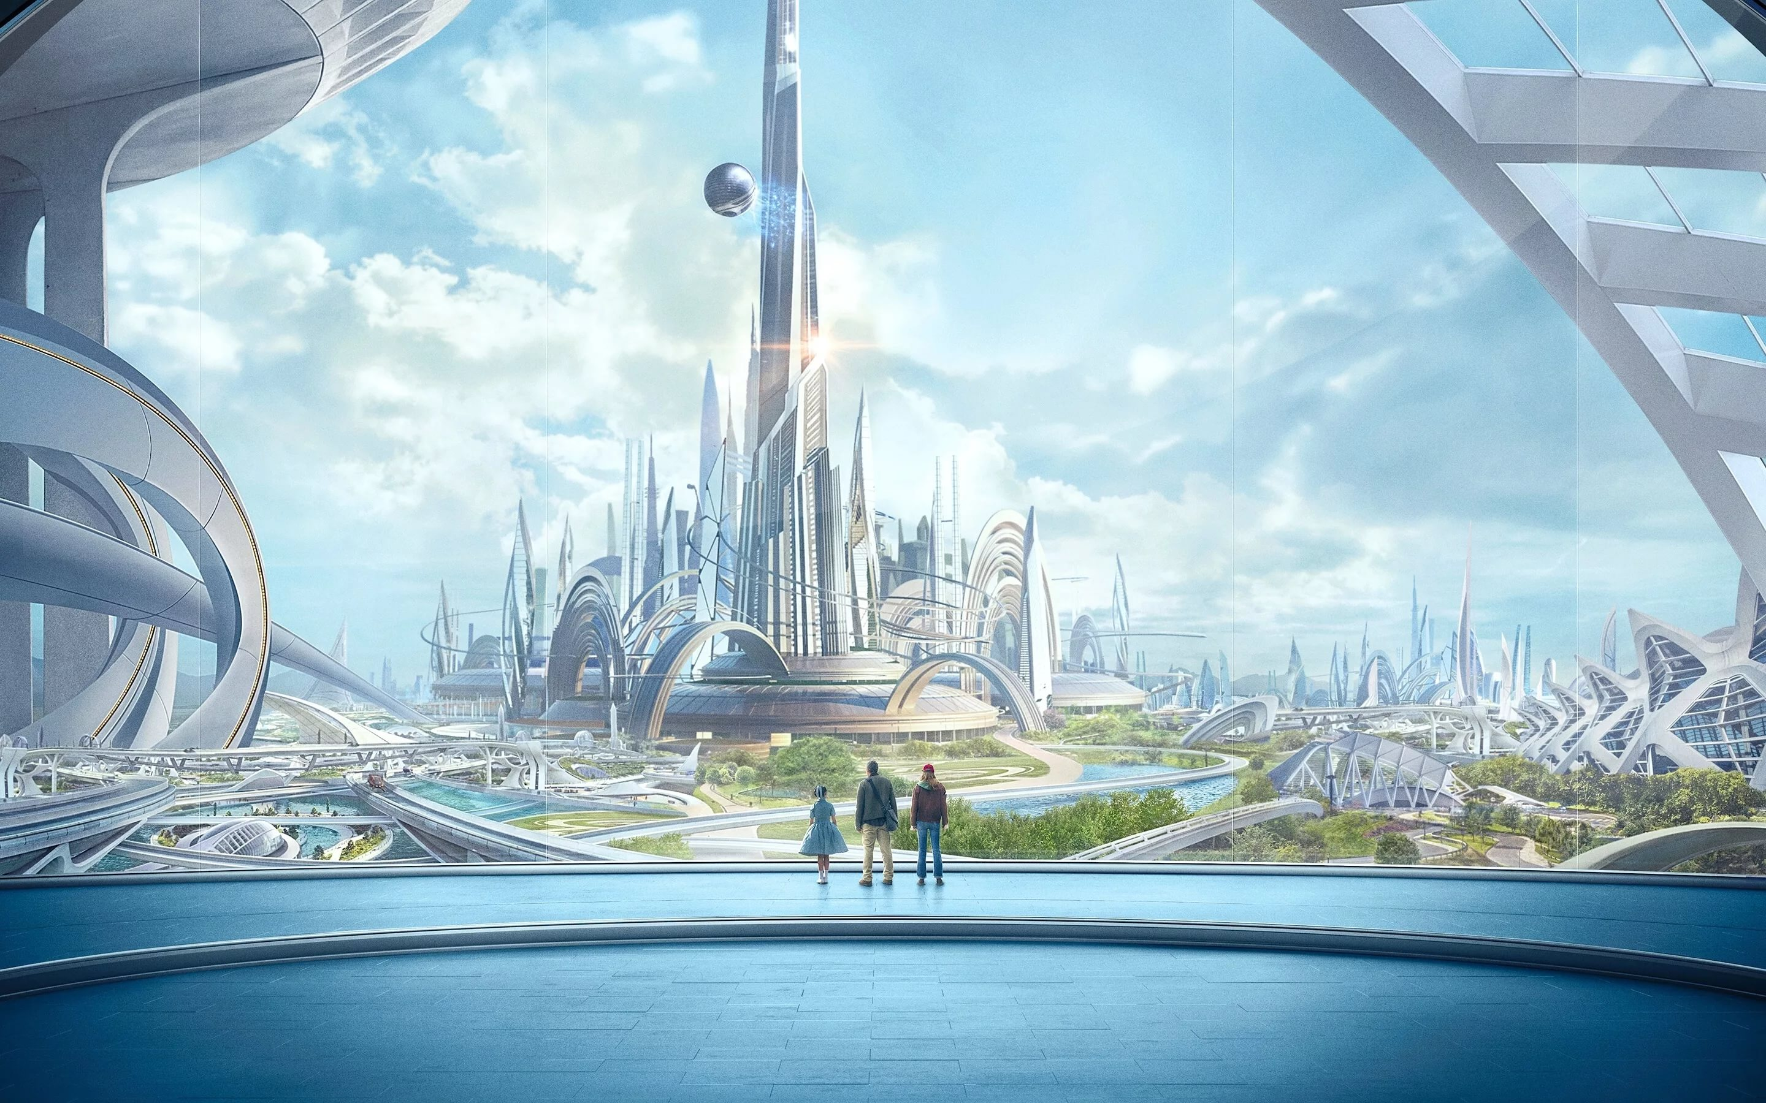
В 5-й расе был Рай, в новой эпохе Дом Отца Метагалактики

Slide 10
ДОМ - Дом Отца Метагалактики очень важен при наступлении новой эпохи, когда идёт переход с Планетарных условий на Метагалактические.
Для любой цивилизации необходимо пространство её жития, развития, эволюции. И выходя за границы планетарного развития, мы устремляемся на следующий метагалактический уровень и масштаб цивилизационного развития человечества планеты Земля.
И перед нами ставится задача: постепенное освоение и уже не одной Метагалактики Фа, а нескольких архетипических Метагалактик:
Изначально Вышестоящей Метагалактики,
Высокой Цельной Метагалактики,
Истинной Метагалактики
и в цельности Октавной Метагалактики за период 16384 года, где каждый год все Компетентные ИВ Дома ИВ Отца осваивают по 256 видов организации материи: ИВДИВО-цельности Октавной Метагалактики, разворачивая экспансию Человечества планеты Земля в Октавной Метагалактике.
Одновременно с этим мы идём во внешнее освоение Метагалактических масштабов, организуя вместе с ИВ Отцом и ИВ Аватарами Синтеза строительство Метагалактической Империи с системой Экополисов – городов с соответствующей средой и атмосферой Дома Отца, адаптированной в данных условиях природного бытия.

Slide 11
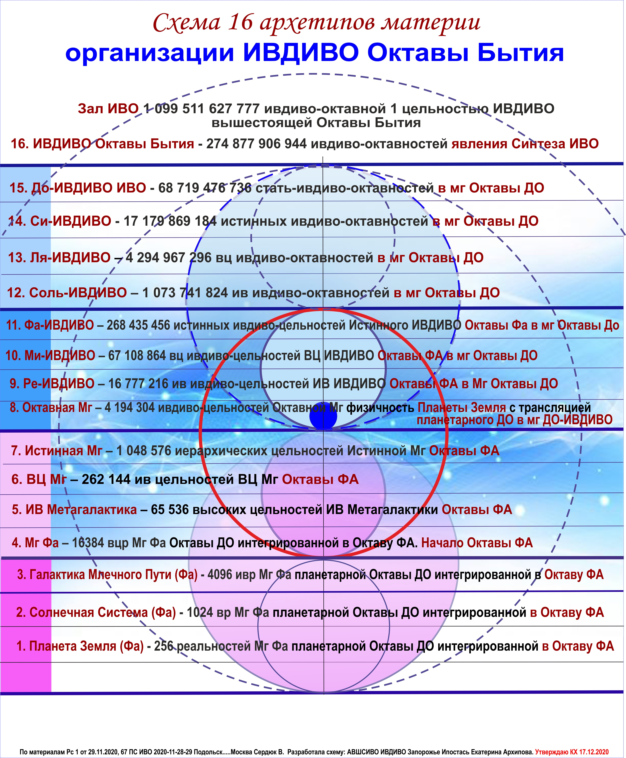
На данный момент в ИВДИВО внутренне мы развиваемся шестью Метагалактиками:
Ре-ИВДИВО Метагалактикой,
Ми-ИВДИВО Метагалактикой
Фа-ИВДИВО Метагалактикой,
Соль-ИВДИВО Метагалактикой,
Ля-ИВДИВО Метагалактикой,
Си-ИВДИВО Метагалактикой
Внешне осваиваем жизнь в пяти нижестоящих Метагалактиках:
Метагалактики Фа
Изначально Вышестоящей Метагалактики
Высокой Цельной Метагалактики
Истинной Метагалактики
Октавной Метагалактики.
В центровке находится Планета Земля на первой ИВДИВО-цельности Октавной Метагалактики с фиксацией Столицы Метагалактической Империи.

Slide 12
Империя начинается с компетентности и развитости Человека:
• с Метагалактической культуры Человека,
• внутреннего мира,
• с идеи, которая ведёт Империю,
• с взглядов, которые внутри всех объединяют имперски,
• и с внутренней дееспособности Человека Империи.
То есть, в Империи обязательно должна быть работа над качествами, свойствами, достижениями, результатами и спецификами внутренней жизни каждого жителя Империи.
Если увидеть, что в каждой архетипической Метагалактике развивается своя цивилизация, то объединение всех Метагалактических цивилизаций между собой ведёт нас к становлению Метагалактической Империи.
Само слово ИМПЕРИЯ выражает три основные сутевые момента:
«ИМ» – имя Духа, теперь Имя Огня.
«ПЕР» – репликация лучших наших способностей, достижений другим, наша статусность жизни.
«ИЯ» – единство внутреннего и внешнего: внутренней подготовки и внешней применимости в Империи.
У каждого Человека есть своё уникальное Слово Отца во всей Метагалактике.
В Империи происходит объединение Слов Отца всех граждан Империи в один цельный текст Имперской жизни.

Slide 13
Аватары Синтеза Метагалактической Империи разрабатывают с нами
8-ричную Имперскую Вышколенность каждого, куда входит:
1) Вышколенность Духом в синтезе всех воплощений:
каким масштабом Духа умеем действовать,
какая динамика Духа у нас,
какими пламенами можем пользоваться,
какими вариациями и свойствами Духа можем примениться,
какими мечами действуем.
2) Вышколенность Отцовскостью:
умение действовать Ипостасно,
выражение ИВ Отца Совершенной Частью,
выражение ИВАС Кут Хуми Стать-Частью,
с какими Отцами можем пообщаться в каких Метагалактиках.
3) Вышколенность Имперскостью:
в Иерархии какое место занимаем.
какой у нас характер,
психотип,
образ-тип,
насколько мы глубоко образованы в этом воплощении и в веках,
кем мы служили в каких должностях до этого.

Slide 14
4) Вышколенность ИВДИВО:
какое кол-во сфер ИВДИВО фиксируется,
какое кол-во ядер в ИВДИВО,
какую среду можем задействовать
5) Вышколенность Компетенции:
какое количество компетенций срабатывает: бари-центр в синтезе всех Посвящений, Статусов, Творящих Синтезов, Синтезностей, Полномочий Совершенств, Иерархизаций и Должностной компетенции.
По итогам образуется Имперская Вышколенность – глубина разработанности отточенностью возможностей в специфике реализации естественной реагируемости каждого из нас.
На основании Имперской Вышколенности складывается Имперский стиль 8-рицы каждого (Человека, Посвящённого, Служащего, Ипостаси, Учителя, Владыки, Аватара, Отца), который выражается:
в умении выходить в кабинеты, залы, здания, Экополисы ИВ Аватаров Синтеза, Изначально Вышестоящим Отца,
видеть, слышать, проживать, действовать в данных кабинетах, залах, зданиях, Экополисах,
в умении светски общаться с ИВ Аватарами Синтеза, ИВ Аватар-Ипостасями, Изначально Вышестоящим Отцом,
в умении и навыках чтения книг, литературы, написания статей, тезисов.

Slide 15
Из этого рождается Имперская деятельность, когда мы, получая задания от ИВ Аватаров Синтеза, начинаем реализовываться в Метагалактической Империи, входя в команды Аватаров Синтеза, разрабатывая проекты, применяясь профессионально и взращивая компетенции, обучаясь в соответствующих образовательных заведениях в Экополисах.
После этого Аватары Синтеза нам могут поручить Имперскую работу в зависимости от разработанных компетенций, приобретённых навыков и умений, наработанного профессионализма.
Каждый Аватар и Аватаресса Синтеза взращивает определённый специалитет, передавая умения и навыки внешних и внутренних активаций для жизни в Империи – это входит в нашу Имперскую подготовку.
С Аватарами Синтеза Метагалактической Империи мы тренируем и складываем нашу Синтез-физичность:
сколько типов организации материи,
видов организации материи,
миров каких Метагалактик,
эволюций синтезируем собою,
в каких Архетипах материи скольки Метагалактик,
в какие Экополисы выходим, как действуем.
По итогам, складывается наше портфолио Гражданина Империи, где отражается степень образованности и воспитанности, профессиональный рост, исполнение поручений, реализация проектов, Имперская подготовка и вышколенность, управленческие навыки и организаторские способности, внутренняя состоятельность и Синтез-физичность каждого.
Мы становимся полноправными гражданами Метагалактической Империи и участвуем в её строительстве и развитии синтез-физично.

Slide 16
Из этого рождается Имперская деятельность, когда мы, получая задания от ИВ Аватаров Синтеза, начинаем реализовываться в Метагалактической Империи, входя в команды Аватаров Синтеза, разрабатывая проекты, применяясь профессионально и взращивая компетенции, обучаясь в соответствующих образовательных заведениях в Экополисах.
После этого Аватары Синтеза нам могут поручить Имперскую работу в зависимости от разработанных компетенций, приобретённых навыков и умений, наработанного профессионализма.
Каждый Аватар и Аватаресса Синтеза взращивает определённый специалитет, передавая умения и навыки внешних и внутренних активаций для жизни в Империи – это входит в нашу Имперскую подготовку.
С Аватарами Синтеза Метагалактической Империи мы тренируем и складываем нашу Синтез-физичность:
сколько типов организации материи,
видов организации материи,
миров каких Метагалактик,
эволюций синтезируем собою,
в каких Архетипах материи скольки Метагалактик,
в какие Экополисы выходим, как действуем.
Мы становимся полноправными гражданами Метагалактической Империи и участвуем в её строительстве и развитии синтез-физично

Slide 18
Благодарю за внимание!

Slide 19
Доклад на тему:
МИР Метагалактической Империи

Slide 20
Доклад на тему:
Метагалактическое Искусство.
Сверхкультура каждого.

Slide 21
Предлагаю начать с определения, что есть искусство.
Существует много определений и споров на эту тему. Начнем с бесспорно признанных видов искусства:
МГ Изящное искусство | МГ Декоративно-прикладное искусство. Имеет утилитарную функцию. | Особенное МГ Искусство
Живопись. Рисунок. Каллиграфия | Художественная керамика. Гончарное мастерство | Искусство Владения Частями, системами, аппаратами, частностями.
Скульптура | Ювелирное искусство | Искусство Владения 64-рицей инструментов
Архитектура | Дизайн Мода | Искусство Владения вышестоящими телесными выражениями
Музыка. Вокал | Витражное искусство | Искусство Учения/Владения Синтеза Искусство Служения, Искусство каждого дела
Танец. Балы. | Художественные металлы. Кузнечное мастерство | Искусство воинства Синтеза
Театральное искусство | Реставрационное искусство | Искусство управления и применения видов материи ИВО
Кинематография | Резьба по дереву, камню | Способность передавать огонь ИВО
Литература | Текстильное мастерство (кружевницы, вышивальщицы, гобеленщики) | Искусство жизни
Риторика | Ландшафтное искусство | Искусство этики
 | Кулинарное искусство | Искусство дипломатии

Slide 22
Изящное искусство.
На концертах, балах Империи есть возможность ознакомится с примерами изящного или «высокого» искусства – вокалом, игрой на музыкальных инструментах, искусством танца.
ИВАС играют на музыкальных инструментах, Аватары и Аватарессы Синтеза обладают потрясающими вокальными данными.
В Империи также мы можем ознакомится с изящными искусствами в художественных галереях, на выставках, литературных вечерах, театральных постановках.
В экополисах разных Метагалактик предстаёт нашему вниманию многообразие стилей и форм архитектурного искусства – музыке, застывшей в материи.
• Материи Империи надо уделить отдельное внимание. Нам предстоит изучать виды материи Империи. Материя определяет форму и содержание/функционал произведения искусства. И наоборот искусство подчиняет, использует материю для создания произведения искусства. Взаимосвязанные понятия.
Специфика видов и типов материй Империи позволяет создавать уникальные формы искусства-Метагалактической архи-тектуры/скульптуры/живописи.
Пример: в зданиях стены-квазиживая материя, реагирующая на различные действия и находя-щихся в здании людей или квазиживые портреты, голографичные скульптуры, электронные и огненные формы – это огромный пласт для изучения Мг Искусства.

Slide 23
2. Декоративно-прикладное искусство мы встречаем в Империи повсеместно.
Декоративно-прикладное искусство отличается от изящного искусства наличием утилитарной функции.
Все вещи окружающие нас могут иметь чисто утилитарную функцию, а могут нести не только эстетическое удовольствие, но и быть предметами искусства.
Мы обращаем внимание как обустроены залы ИВДИВО. Мы видим иногда совершенно уникальные интерьеры с высоко-художественными элементами: витражными окнами, мозаичными полами, росписью на стенах, дверьми, уникальными дверными ручками и т.д. это примеры декоративно-прикладного искусства.
Мы рассмотрели виды искусства, которые уже известны физике и имеют свое развитие во всех архетипах материи.

Slide 24
Предлагаю перейти к обсуждению особенных видов Мг Искусства. (Авторское название).
3. Искусство Владения Частями. Частностями.
Способность передавать огонь и действовать огнём.
На одной из школ видения, слышания и проживания Изначально Вышестоящий Аватар Синтеза Кут Хуми организовал общение со школьниками ВЦ Метагалактики. Один из школьников продемонстрировал совершенно потрясающий танец Части ИВО Лотос Духа с огненными пламёнами.
Это был танец, где было продемонстрировано виртуозное владение частью. Лепестки огня поочередно складывались, поворачивались, раскрывались все это происходило в круговом движении самой части - это было необыкновенное произведение искусства. Но, искусство владения частью – это не только умение оперировать её системами и аппаратами, но конечно дееспособность огнём и синтезом этой части.
Ещё пример особенного искусства-Искусство Воина Синтеза – это не только виртуозное владение инструментами (например, совершенное Владение мечом. Воины Синтеза подбрасывая меч в воздухе, могут пройти по его лезвию и спрыгнув, подхватить меч) которых у Воина Синтеза множество, это совокупность огней, которыми оперирует и владеет Воин Синтеза.
Искусство во внешнем выражении передаёт, несёт в себе все 64 Частности ИВО (эмоции, настроение, чувства, мысли, смыслы, сути, идеи, взгляды, основы, энергию, свет, дух и огонь).

Slide 25
Часто слушая музыкальное произведение мы уходим глубоко в свои мысли, или на нас обрушивается волна чувств, мы наполняемся энергией или у нас возникают новые мысли, идеи, взгляды и т.д. и т.д.
Или смотря на картину, мы проживаем эманации огней от нее. Будь то огонь пробуждения или огонь красоты, огонь духа или взгляда.
Пример, как-то раз я наблюдала такую картину, когда в «Эрмитаже» девушка, стоя у картины Ван Гога рыдала. От картины действительно были чувственные, астральные эманации.
Вывод: Все виды огней возможно выразить и передать Метагалактическим искусством.
Итак мы поняли, что искусство это способность передавать огонь, действовать огнём ИВО, мы можем провести параллель между искусством и ипостасностью ИВО. Не случайно огонь Творения у ИВАИ Ипостась ИВО.
И если шире посмотреть на искусство, мы увидим, что искусство есть во всём, при доведённой до совершенства Ипостасности ИВО в каждом деле, произведении, жизни.
Искусство Синтеза – это всё во всем есть искусство Синтеза.
Возьмём искусство жизни от Человека ИВДИВО до Отца:
искусство Служения, Воинства,
искусство каждого дела,
искусство этики, этикета,
искусство речи, видения,
искусство дипломатии – залог того, что все это искусство – это степень Ипостасности ИВО.
Это обширная тема для изучения.
Сегодня мы делаем обзор, не углубляя каждый аспект и выявляем особенности Метагалактического Искусства.

Slide 26
II. Так что же такое Искусство - это внешнее выражение внутреннего мира Творца.
Феномен неповторимого личностного творчества.
И тут важно то, что Творчество – это огонь Творения ИВО. Творение всегда с ИВО.
Если ты не с Отцом – ты не Творец. Истинное чистое высокое искусство всегда Творение. Меня не отпускала мысль, где же все-таки та грань, отличительная особенность искусства от просто мастерства. В том, что несёт ли это произведение ту сверх-идею от Отца, несёт ли Огонь Отца.
Искусство, являясь внешним выражением, напрямую отражает внутренний мир Творца и оказывает влияние на внутренний мир Человека-Сверхкультуру каждого.
Изучение, понимание, погружение, практикование, тренингование, освоение и реализация Метагалактического искусства Имперского Дома синтезфизически позволит нам преображать сверхкультуру каждого.
Вывод:
Выявлены особенные виды Мг Искусства:
Искусство есть Творение ИВО
Искусство передает Огонь ИВО
Вся деятельность есть Искусство, когда есть Ипостасность ИВО

Slide 27
III. В качестве реализации деятельности направления Метагалактическое искусство предлагаем:
Создание портретной галереи ИВАС.
2. Ежегодный выпуск журнала достижений проектной деятельности всех проектов ИВДИВО с публикацией самых интересных достижений проекта для граждан.
3. Разработка фирменного стиля проекта МИД синтезфизичности.

Slide 28
Благодарю за внимание!

Slide 29
Доклад на тему:
ЭКОПОЛИСЫ

Slide 30
Экополисы – городские поселения, находящиеся в архитепических Метагалактиках и являющиеся репликацией Экополиса Изначально Вышестоящего Отца и частью ИВДИВО ИВО, предназначенные в Новой Эпохе для жизни ИВ Человечества и Человека Планеты Земля в том числе.
Виды Экополисов:
Экополисы ИВДИВО:
1. Служебные Изначально Вышестоящих Аватаров Синтеза Кут Хуми Фаинь, находящихся в Синтезном мире архетипических Метагалактик:
– 16320 ВЦР Метагалактики Фа,
– 65472 ВЦ Изначально Вышестоящей Метагалактики,
– 262080 ИВЦ Высокой Цельной Метагалактики,
– 1048512 Иерархической цельности Истинной Метагалактики,
– 4194240 ИВДИВО-цельности Октавной Метагалактики.
2. Организующие границы ИВДИВО Планеты Земля (Расп.5, п.п. 95, 99, 103, 107) соответственно:
– четвёртые границы ИВДИВО Планеты Земля Экополисом 16385-й ВЦР синтезом 16384-х ВЦ Физического мира Изначально Вышестоящей Метагалактики
– восьмые границы ИВДИВО Планеты Земля Экополисом 65537-й ВЦ синтезом 65536-и ИВЦ Физического мира Высокой Цельной Метагалактики
– 12-е границы ИВДИВО Планеты Земля Экополисом 262145 ИВЦ синтезом 262144 Иерархических цельностей Физического мира Истинной Метагалактики
– 16-е границы ИВДИВО Планеты Земля Экополисом 1048577-й Иерархической цельности синтезом 1048576 ИВДИВО цельностей Физического мира Октавной Метагалактики.

Slide 31
Экополисы ответственности Подразделений ИВДИВО
На данный момент 262:
Экополисы служения в архетипических Метагалактиках – 5
по 64 Экополиса в 4-х архетипических Метагалактиках – 256
Экополис офизиченным зданием Подразделения на территории регистрации Метагалактического Центра
Экополисы Мировых тел в архетипических Метагалактиках вершиной миров:
Физического мира,
Тонкого мира,
Метагалактического мира
и Синтезного мира
Экополисы Трансвизорных тел – 4096 в Метагалактическом мире Метагалактики Фа или Октавной Метагалактике мерой подготовки
Экополисы Метагалактической Империи
Экополис ИВО

Slide 32
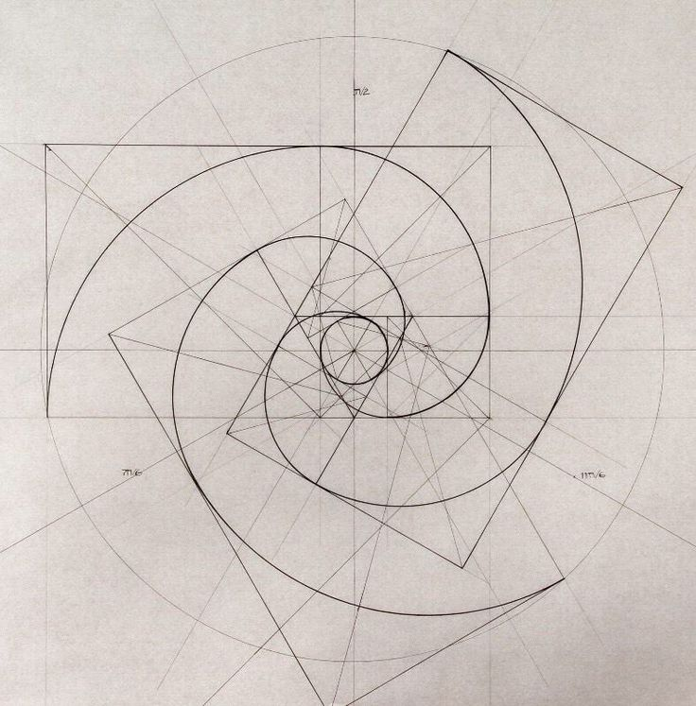
Обратимся к организации пространства Экополисов, где архитектура пространства строительством зданий организована по принципу золотого сечения и под определенным углом идёт спиралевидно, причём против часовой стрелки. И это не случайно, спиралевидная форма организации пространства Экополисов вполне закономерна при эволюционном развитии Человека.
«В живой природе спираль – функциональное проявление рациональности роста и развития организмов: спиралевидные раковины, спиралевидное расположение листьев на стеблях растений, спиралевидные "молекулы жизни" – ДНК и белки и т. д.
Если рассматривать спираль в философском и эволюционно-биологическом аспектах, то это развитие какого-либо признака снова и снова, но на качественно новом этапе или постоянное развитие качественно различных состояний формы. Эта идея обладает мощной символикой и человечества в целом, и для человека»
Спираль Фибоначчи

Slide 33
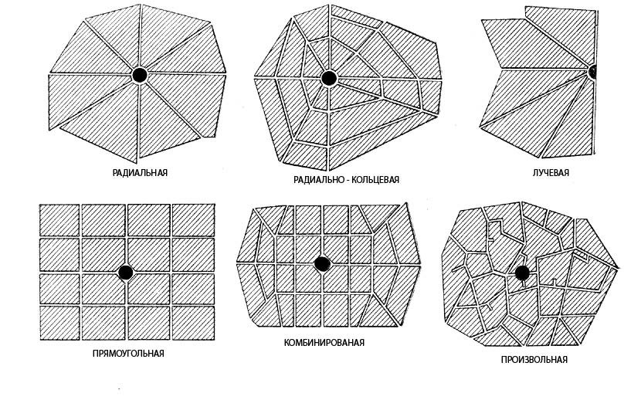
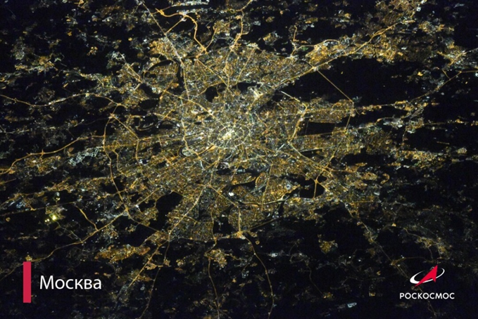
Если мы обратимся к древним построениям на планете земля, которые были организованы в разнообразии явления шести основных схем построения уличных сетей города:
радиальная;
радиально-кольцевая;
лучевая (веерная);
прямоугольная;
комбинированная;
свободная

Slide 34
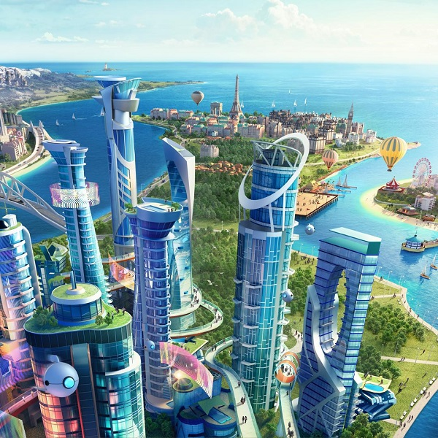
Активно действуя в Экополисах в их среде, организуясь, развиваясь, преображаясь взаимодействием с ИВ Аватарами Синтеза и Изначально Вышестоящим Отцом, устремлено служа и привнося в нашу повседневную жизнь атмосферу, накопленную наработанную действиями в Экополисах; мы становимся независимыми от окружающего пространства и форм разных видов организаций и, конечно же, тем самым помогаем человечеству встраиваться и переключаться в новые метагалактические условия жизни и бытия этим, развивать внутренний мир. Чем идёт воспитание и развитие мировосприятия и мироощущения Изначально Вышестоящего Отца, развёртывание метагалактической сверхкультуры Изначально Вышестоящего Отца, определяющей Образ жизни и поведение Человека, и формирующей новую форму отношений между людьми, нациями, цивилизациями. То есть, расширяя масштаб Восприятия, выходим из привычных рамок и повышаем уровень и качество условий жизни не только своей, но и на Планете Земля в целом.

Slide 35
Благодарю за внимание!

Slide 36
Доклад на тему:
Имперскость Пути Каждого Синтез-физичностью зданий ИВДИВО Синтеза

Slide 37
Тема: Имперский Путь Каждого развитием синтез-физичности зданий ИВДИВО Синтеза
Цель: Имперское развитие каждого из нас освоением базовой Вышколенности ИВО
Базис вышколенности зафиксирован на данный момент 6 потенциалами:
1. Синтез видов организации материи синтез-физичностью
2. Синтез 64 эволюций синтез-физичностью
3. Синтез 64 миров синтез-физичностью
4. Синтез архитипичности синтез-физичностью от 1 до 5-ти и далее
5. Синтез царственности (от 4-й до 256-ной) синтез-физичностью
6. Синтез 16-ности Человека (от 1-й до 16-ной) синтез-физичностью.

Slide 38
Здание ИВДИВО Синтеза в Экополисах:
(Распоряжение 5 с пункта 166)
256-этажное Здание Синтеза Изначально Вышестоящего Отца
с мансардным Залом Изначально Вышестоящего Отца
и парком-садом вокруг развёрнуто на всех видах реальностей и цельностей архетипических Метагалактик в Экополисах ИВДИВО.
В чём отличие от других залов зданий ИВДИВО?
Что там можно делать?

Slide 39
В зданиях ИВДИВО Синтеза мы разрабатываем базис Вышколенности ИВО с эффективностью внешней реализации Метагалактической Империей ИВО.
Почему в зданиях ИВДИВО Синтеза? – Каждое такое здание в Экополисах Метагалактической Империи ИВО, каждым залом фокусирует на нас индивидуально воспринимаемый нами синтез необходимого потенциала реализации Каждого, тренингами в залах ИВДИВО Синтеза нарастает концентрация Синтеза освоения материи с процессом офизичивания её нами Планетой Земля.
Приглашаем вас к разработке любого из 6-ти Потенциалов Базовой Вышколенности ИВО.

Slide 40
Благодарю за внимание!

Slide 41
Доклад на тему:
Синтез-физичность Зданий ИВДИВО каждого

Slide 42
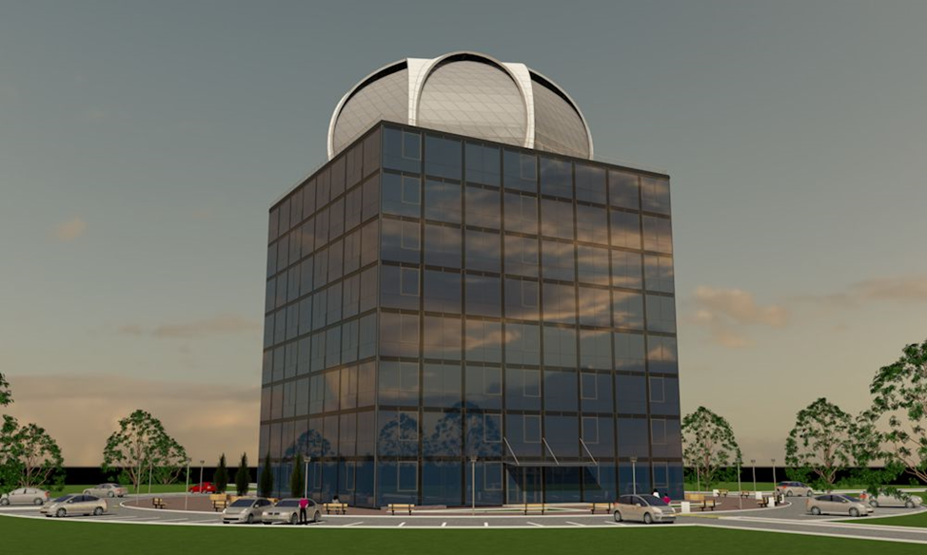
9-ти Этажные Здания ИВДИВО Каждого

Slide 43
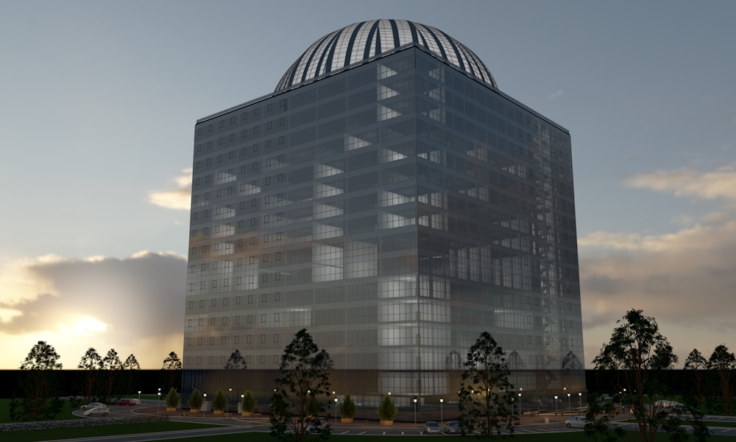
17-ти Этажные Здания ИВДИВО Каждого

Slide 44
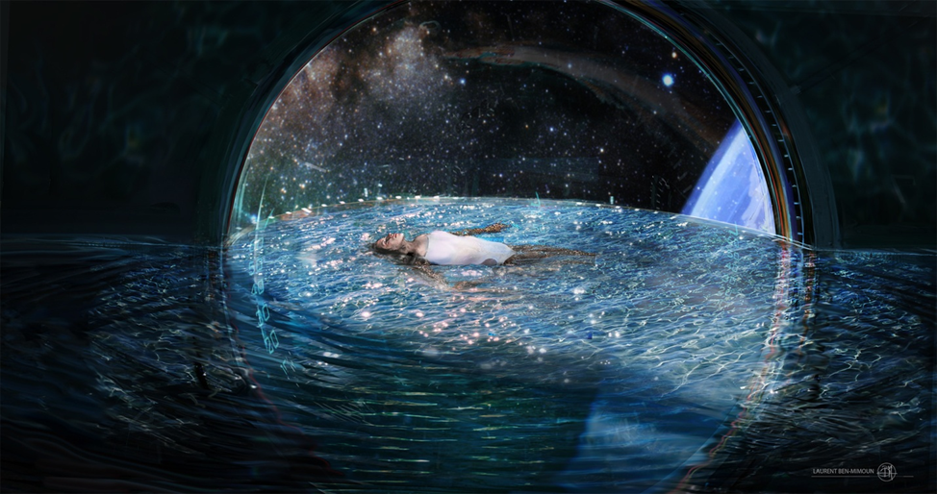
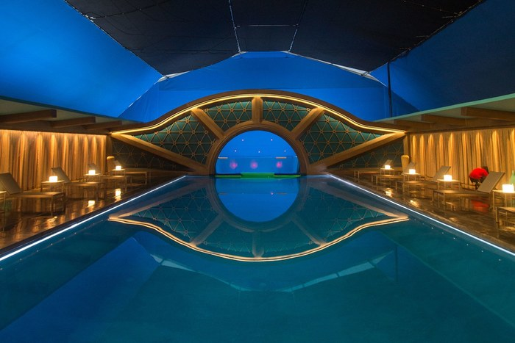
Инструменты на Этажах Зданий ИВДИВО Каждого
Бассейн

Slide 45
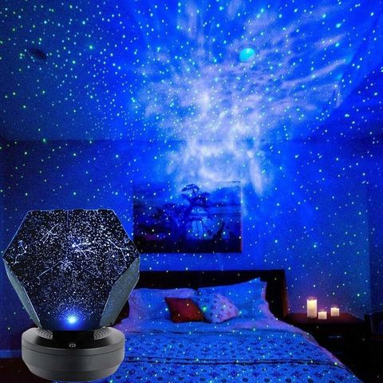
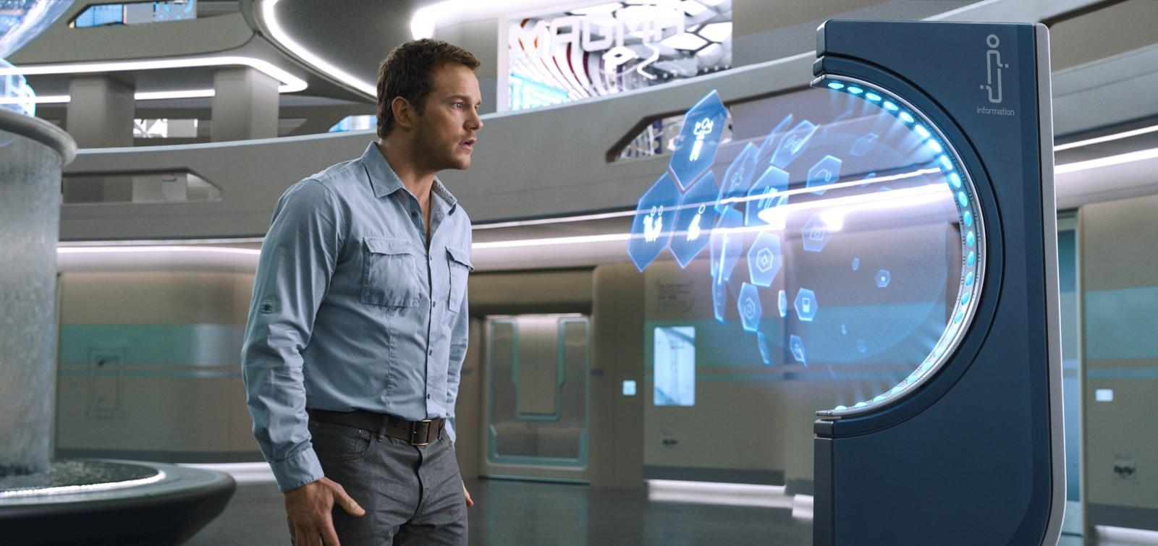
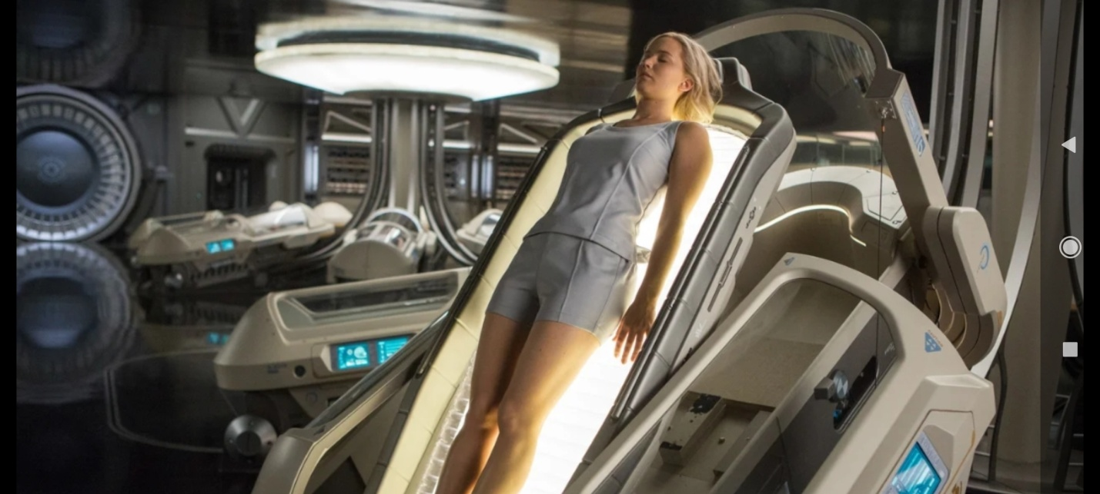
Инструменты на Этажах Зданий ИВДИВО Каждого
Спальня
Голограммы
Тренажёры

Slide 46
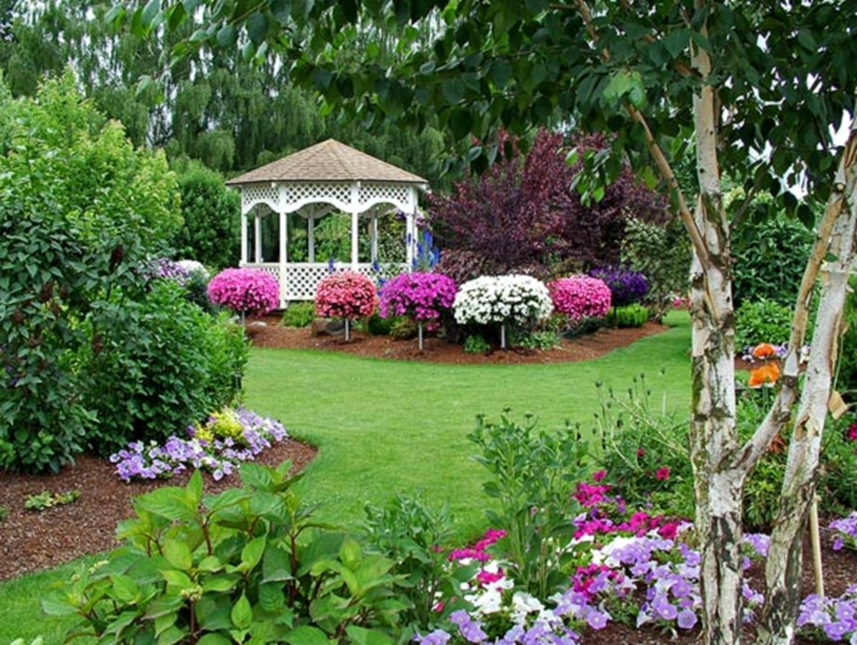
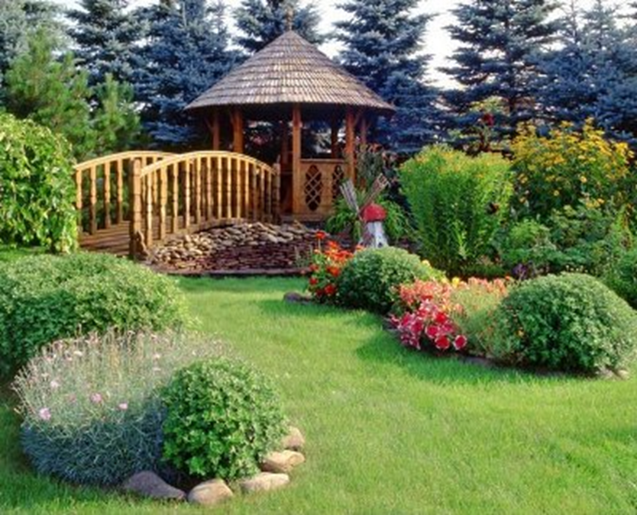
Индивидуальный ландшафтный дизайн каждого в синтезе с ИВАС Альбиной

Slide 47
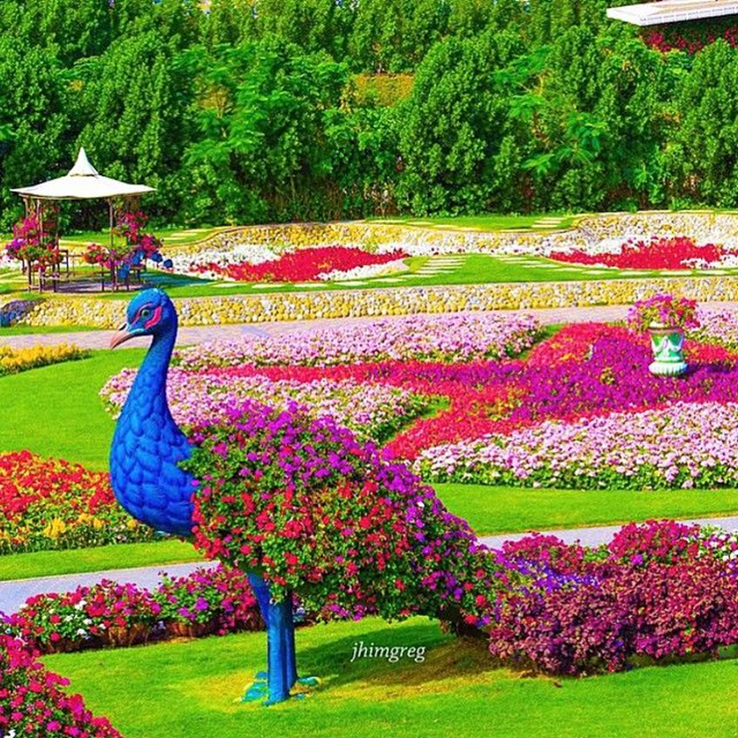
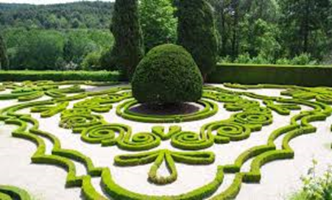
Индивидуальный ландшафтный дизайн каждого в синтезе с ИВАС Альбиной

Slide 48
Благодарю за внимание!

